Slide 1
СРПСКИ ЈЕЗИК 2. РАЗРЕД
Изговор изјавних, упитних и узвичних реченица

Slide 2
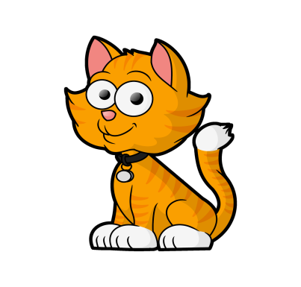
*Кад чује шта се у реченици ради, он се толико изненади, па поскочи, па кине, и при дну се прекине...
!
*Он је скоро пола броја два.
Пита нас кад нешто не зна.
?
Т ' '
.

Slide 3
ПОНОВИМО ЗАЈЕДНО
РЕЧЕНИЦЕ
ИЗЈАВНЕ
- обавјештење
- изјава
- тврдња
- тачка ( . )
УПИТНЕ
- питање
- упитник
( ? )
УЗВИЧНЕ
снажне емоције
узвичник
( ! )

Slide 4
ПРАВИЛА ЗА ИЗГОВОР РЕЧЕНИЦА:
* ПРАВИЛНО ИЗГОВАРАЈ СВАКИ ГЛАС.
* ПРАВИЛНО ИЗГОВАРАЈ СВАКУ РИЈЕЧ У РЕЧЕНИЦИ.
* НАГЛАСИ ОДРЕЂЕНЕ РИЈЕЧИ У РЕЧЕНИЦИ.
*ПОДИЖИ И СПУШТАЈ ГЛАС У ЗАВИСНОСТИ ШТА ТА РЕЧЕНИЦА ЗНАЧИ.

Slide 5
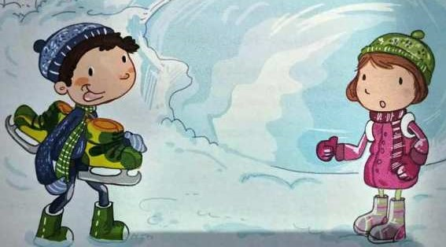
1. ИЗГОВОР ИЗЈАВНЕ РЕЧЕНИЦЕ:
*Стигла је зима.
*Јутрос је почео да пада снијег.
*Дјеца се играју на снијегу.
*Изјавне реченице изговарамо мирно, на крају мало спустимо глас и направимо паузу.

Slide 6
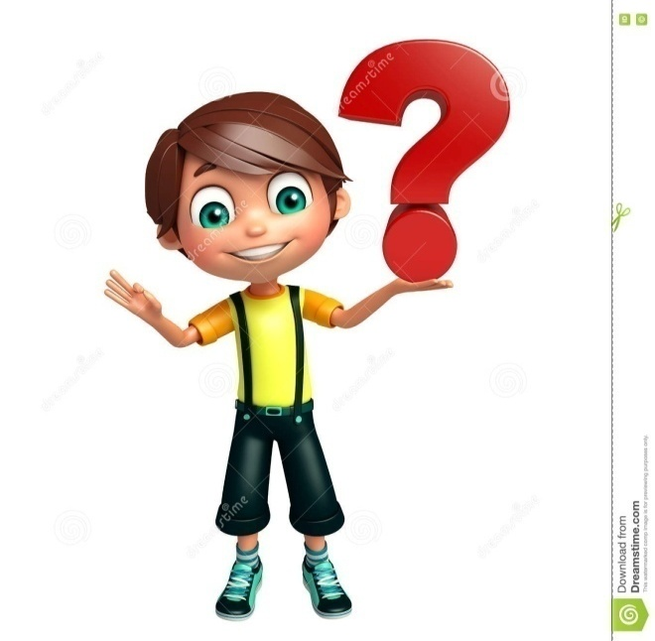
2. ИЗГОВОР УПИТНЕ РЕЧЕНИЦЕ:
*Када нам нешто није јасно или нешто не знамо,
постављамо питања.
* Да ли је почео да пада снијег ?
* Шта имамо за задаћу ?
* Колико је сати ?
*Када изговарамо упитну реченицу, подигнемо глас и јаче нагласимо њен почетак (Да ли, Шта, Колико).
Висина гласа опада при крају.

Slide 7
3. ИЗГОВОР УЗВИЧНЕ РЕЧЕНИЦЕ:
*Када нас обузму снажна осјећања, говоримо гласно и изражајно.
*Ура, почео ја да пада снијег !
*Браво, успио си !
*Баш се радујем !
*Узвичну реченицу изговарамо повишеним гласом, снажно, као да узвикујемо.
*Глас при крају реченице постаје све виши и виши.

Slide 8
ЗАДАТАК
Изговори наглас реченице:
Маријана је ученица другог разреда. (изјавна)
Да ли је вријеме за ужину?(упитна)
Па то је мој омиљени часопис!(узвична)
Ове реченице се разликују по начину изговора јер једне исказују тврдњу, друге питање а треће узбуђење.

Slide 9
Читајмо заједно!
Неправда!Шта ти је?Што си данас такав?
Бесан сам као рис! А зашто си бесан?
Добио сам слабу оцену.
Због чега?Због мачке.
Можда сам је лоше нацртао?
Нe, ниси! Баш лепа мачка!
А наставници се није допала. Дала ми је слабу оцену.
Да ниси био немиран на часу ликовног?
Не! Данас нисмо ни имали ликовно.
Цртао сам на часу математике.
,,Неправда” – Почетница, 92. стр.

Slide 10
ЗАДАТАК ЗА САМОСТАЛАН РАД:
Наведене реченице препиши писаним словима и стави одговарајући реченични знак, затим наглас прочитај реченице и примијени правила која смо данас научили!
Дјеца се играју у парку
Хоћеш ли ми посудити оловку
Ура, ми смо побиједили
Донеси ми лопту
Шта смо данас научили
6. Милован воли да црта

